Slide 1
Representación de problemas y Búsqueda sin información.
Introducción a la Inteligencia Artificial

Slide 2
INTELIGENCIA ARTIFICIAL
SOLUCION DE CIERTOS PROBLEMAS
UTILIZANDO LA BÚSQUEDA EN UN ESPACIO DE ESTADOS

Slide 3
SOLUCION DE PROBLEMAS:
Cómo formular un problema de modo que permita la construcción de un proceso para la búsqueda de soluciones???

Slide 4
SOLUCION DE PROBLEMAS:
Definición del problema.
  Situaciones iniciales y finales
  Acciones posibles
Análisis del problema.
  Pocas características técnicas apropiadas
Aislar y representar el conocimiento
Elección de las mejores técnicas para su resolución.
Ejecución.

Slide 5
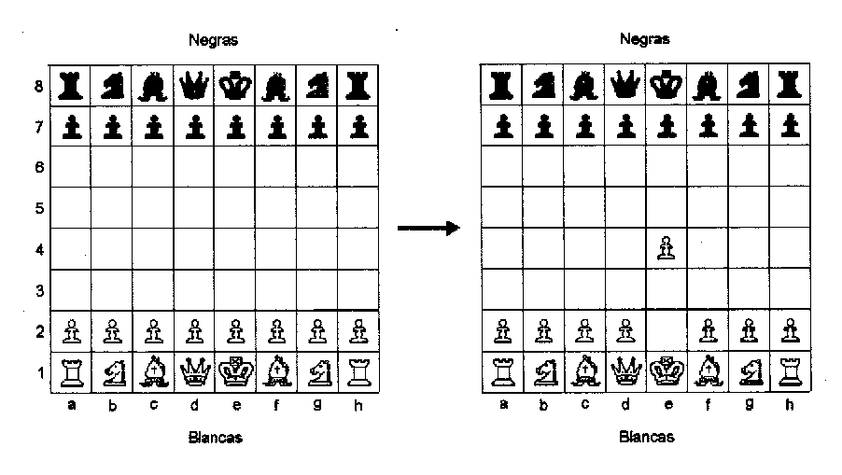
AJEDREZ:
Estado inicial y representación de una jugada

Slide 6
AJEDREZ:
OBJETIVO: Ganar al oponente: Jaque Mate
CONJUNTO DE ESTADOS : distintas posiciones legales de las piezas en el tablero
ESTADO INICIAL: posición inicial
ACCIONES U OPERADORES: posibles movimientos:
peón-B en (e,2) y vacío(e,3) y vacío(e,4)
mueve peón-B desde (e,2) hasta (e,4)

Slide 7
RESOLUCION DE PROBLEMAS
FORMULACION DE PROBLEMAS MEDIANTE ESPACIO DE ESTADOS
Representación Formal.
APLICACIÓN DE DISTINTAS TECNICAS DE BUSQUEDA
Secuencias de operadores.

Slide 8
FORMULACION DEL PROBLEMA:
ESTABLECER LA META U OBJETIVO
(o función evaluadora de meta)
CONJUNTO DE ESTADOS
(estado/s inicial, estructura de estados)
ACCIONES U OPERADORES
(ESTADO i → ESTADO j)

Slide 9
ESPACIO DE ESTADOS DEL PROBLEMA
Es el conjunto de todos los estados que se pueden alcanzar a partir del estado inicial mediante cualquier secuencia de acciones.
..............................
Una ruta es cualquier secuencia de acciones que me permite pasar de un estado a otro.

Slide 10
EL PROBLEMA DE LAS JARRAS DE AGUA
(DE LOS GALONES)
Se dan dos jarras una de 3 litros y otra de 4 litros sin ningún tipo de marca.
Hay una canilla donde se las puede llenar y se puede derramar agua al piso.
Como se puede llegar a tener exactamente 2 litros de agua en la jarra de 4 litros???
4 L
3 L

Slide 11
EL PROBLEMA DE LAS JARRAS DE AGUA
FORMULACIÓN
CONJUNTO DE ESTADOS : (x, y)
x: representa el contenido de la jarra de 4 lts
y: representa el contenido de la jarra de 3 lts
ESTADO INICIAL: (0, 0)
ESTADO FINAL: (2, n), n cualquiera.
ACCIONES U OPERADORES: posibles reglas.
        (x, y) ∧ x < 4 → (4, y)

Slide 12
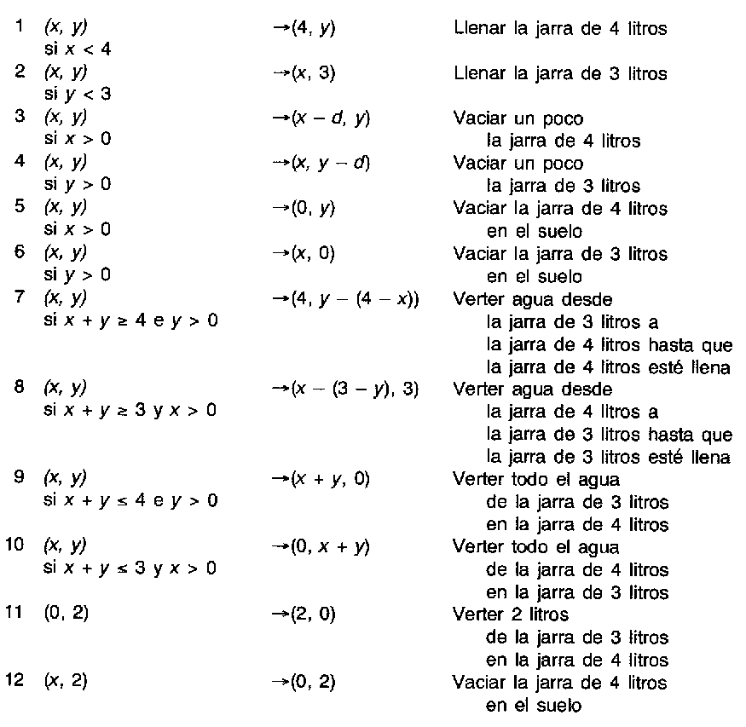
EL PROBLEMA DE LAS JARRAS DE AGUA: OPERADORES

Slide 13
EL PROBLEMA DE LAS JARRAS DE AGUA
Cuestiones destacables:
1. Las restricciones (optativas) restringen el uso de los operadores a estados dónde resultan más útiles para lograr la solución (operador 1).
2. Pueden surgir operadores que nunca nos acerquen a una solución (operadores 3 y 4).
3. Es importante capturar conocimiento sobre casos especiales que conduzcan a la solución. (operadores 11 y 12).

Slide 14
DEFINICIÓN DE LOS OPERADORES
Aspectos a tener en cuenta:
1. Suposiciones presentes en la descripción informal del problema que no están expresadas como tales (es útil representarlas).
2. Nivel de generalidad de las reglas (recordar representar casos especiales de utilidad).
- no incluir reglas inútiles
- pensar en un conjunto que resuelva más de un caso

Slide 15
Búsqueda:
ES EL PROCESO DE EVALUAR LAS DISTINTAS SECUENCIAS DE ACCIONES PARA ENCONTRAR LAS QUE ME LLEVEN
DEL ESTADO INICIAL AL ESTADO META.
ES MUY IMPORTANTE EN LA SOLUCION DE PROBLEMAS DE IA, SI NO EXISTEN TECNICAS MAS DIRECTAS.

Slide 16
Estrategias de Búsqueda:
Deben ocasionar cambios.
Una estrategia que no cause cambios nunca alcanzará una solución del problema.
Deben ser sistemáticas.
Es necesario un cambio global (en el curso de varios pasos), esto evita la reiteración de secuencias de operadores poco apropiados.
Completitud
Complejidad (espacial y temporal)
Buena solución, Optima?
Deben ser eficientes.

Slide 17
Características del problema
La búsqueda es un método muy general que se puede aplicar a una gran clase de problemas. Puede ayudar a elegir la estrategia apropiada hay que considerar algunos aspectos de cada problema.
1. ¿Puede descomponerse el problema en partes más simples independientes entre sí ?
Un ejemplo posible es la solución de una integral. Se pasa de un problema más complejo a la resolución de varios más simples.
En el mundo de los bloques los distintos objetivos influyen unos en otros y no resulta aplicable.

Slide 18
Características del problema
2. ¿Pueden ignorarse o deshacerse pasos ?
Esto nos lleva a clasificar los problemas en tres tipos:
IGNORABLES: En la demostración de teoremas matemáticos es posible. Si un paso no es deseable se ignora y se comienza de nuevo.
RECUPERABLES: En el 8 puzzle pueden deshacerse los pasos y recuperarse de los errores (hay que implementar una vuelta atrás).
NO RECUPERABLES: En el ajedrez no pueden deshacerse las jugadas. Por lo tanto se necesita planificar con cuidado, lo que implica una estructura de control mucho más compleja.

Slide 19
Características del problema
3. ¿Es predecible el universo ?
Esto nos lleva a clasificar los problemas en dos tipos:
CONSECUENCIA CIERTA: Se conocen las consecuencias de cada operador con certeza. En el 8 puzzle es así. Pueden planearse secuencias completas de movidas sabiendo siempre que ocurrirá.
CONSECUENCIA INCIERTA: planificación con incertidumbre. (juegos con contrincantes- robot desplazándose)

Slide 20
Características del problema
4. ¿Nos interesa una solución o la mejor de ellas ?
Esto nos lleva a clasificar los problemas en dos tipos:
PROBLEMAS DE ALGÚN CAMINO.
PROBLEMAS DEL MEJOR CAMINO.
En general es más costoso encontrar el mejor camino.

Slide 21
Características del problema
5. ¿La solución es un estado o una ruta ?
UN ESTADO: Clasificación, diagnóstico.
UN CAMINO: Rutas, jarras de agua. Hay que almacenar el camino seguido.
6. ¿Cuál es el papel del conocimiento ?
AJEDREZ: Mucho conocimiento de control, poco del dominio.
INTERPRETACIÓN DE UN ARTÍCULO, KBS: Mucho conocimiento del dominio.

Slide 22
Características del problema
7. ¿Es necesaria la interacción con una persona/entorno ?
En ambientes estáticos y disponiendo inicialmente de la información: Se entrega la descripción del problema y el sistema devuelve la solución. Demostración de teoremas, Sistema de clasificación de capas reservorio.
En ambientes dinámicos/procesos conversacionales: Existe comunicación periódica, para proporcionar datos o recibir información. Robótica, Sistema de clasificación de malezas.

Slide 23
ENFOQUE DE AGENTES:
AGENTE PARA LA SOLUCIÓN DE PROBLEMAS
Agente formula una META
Agente tiene una META y debe esforzarse para alcanzarla.
¿ Conoce su estado actual?
Formulará el problema a encarar dependiendo de:
Sensores
¿Conoce el resultado de sus acciones?

Slide 24
Tipificación de problemas (Norvig&Russel)
Determinístico, accessible ⇒ problema de estado único
  agente tiene suficiente información y sabe en qué estado está
  resultado de las acciones - conocido
Determinístico, inaccessible ⇒ probl. múltiples estados (multiestado)
  acceso limitado a estado del mundo
  requiere de un agente que razone sobre conjuntos de estados a los que puede llegar
Indeterminístico, inaccessible ⇒ probl. de contingencia
  Durante la ejecución debe usar sensores
  ninguna acción fija garante buena solución - debe buscar por el árbol entero
  a menudo debe entremezclar búsqueda - ejecución
Espacio de estado desconocido ⇒ probl. de exploración (“en línea”)

Slide 25
ENFOQUE DE AGENTES:
AGENTE PARA LA SOLUCIÓN DE PROBLEMAS
FORMULACIÓN DE METAS (ESTADO FINAL)
ESTADO ACTUAL DEL MUNDO (ESTADO INICIAL)
ACCIONES POSIBLES (y por ende estados futuros)
FORMULACIÓN DEL PROBLEMA

Slide 26
AGENTE PARA LA SOLUCIÓN DE PROBLEMAS
PRUEBA DE META: Es el estado actual un estado META?
Se agrega a la definición de PROBLEMA
COSTO DE RUTA (g): Suma de las acciones individuales (operadores) que se emprendan al recorrerla.
MEDICION DE LA EFICIENCIA DE LA ESTRATEGIA
¿Permite encontrar una solución?
¿ Es una buena solución? (Bajo costo de ruta)
¿Cuál es el costo de búsqueda en tiempo y memoria para encontrar una solución?

Slide 27
AGENTE PARA LA SOLUCIÓN DE PROBLEMAS
El agente está en ARAD (RUMANIA), al fin de un viaje.
Mañana abordará un vuelo en BUCAREST (RUMANIA).
El pasaje no es reembolsable.
Su visa está a punto de vencer.
Si pierde el vuelo no hay lugar en otros en seis semanas.
Factores que intervienen:
Costo pasaje
No ser arrestado
Otros...
META
Manejar de Arad a Bucarest.

Slide 28
COMO ESCOGER ESTADOS Y ACCIONES ???
EL VERDADERO ARTE DE LA SOLUCION DE PROBLEMAS CONSISTE EN DECIDIR QUE ES LO QUE SERVIRA PARA REPRESENTAR LOS ESTADOS Y OPERADORES, Y QUE NO.
Hay que realizar un proceso de eliminación de los
detalles que sean innecesarios
(representación de estado - acciones )
ABSTRACCION

Slide 29
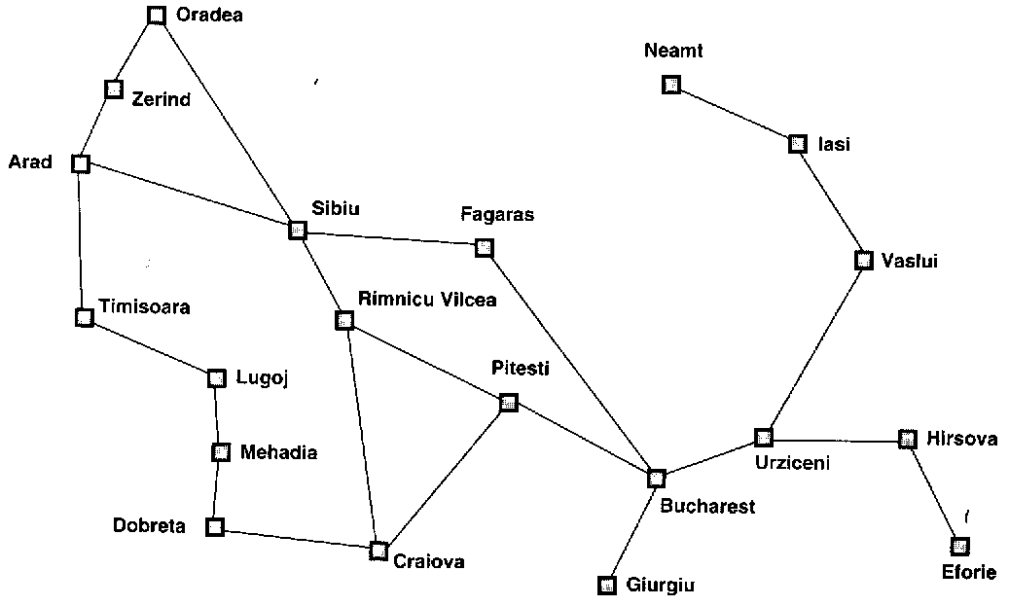
MAPA DE RUMANIA.
Meta

Slide 30
ESTADOS Y ACCIONES del problema del agente que viaja de Arad a Bucarest.
ESTADOS: Ubicación del agente en alguna de las veinte ciudades del mapa.
OPERADORES O ACCIONES: Conducir en el tramo de ruta que lleva de una ciudad a otra según indica el mapa.
Se han eliminado todo otro tipo de detalles (ABSTRACCIÓN)

Slide 31
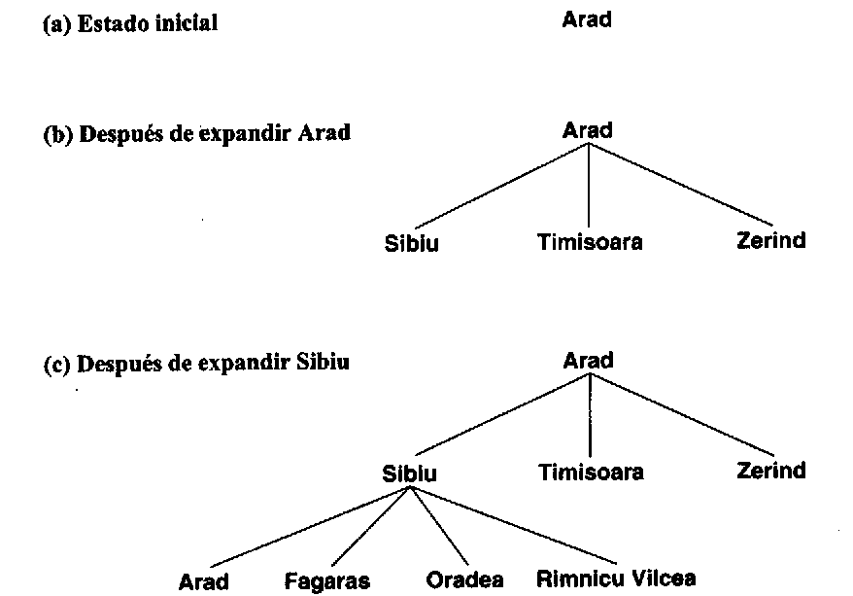
ÁRBOL DE BÚSQUEDA PARCIAL (Arad a Bucarest).

Slide 32
GENERACIÓN DE SECUENCIAS DE ACCIONES
EXPANSIÓN DE UN NODO
Se genera un nuevo conjunto de nodos.
Se aplican operadores al nodo elegido
ÁRBOL DE BÚSQUEDA
Su raíz corresponde al estado inicial.
Sus hojas son nodos sin sucesores.
El algoritmo de búsqueda elige el nodo a expandir.

Slide 33
NODOS Y ESTADOS
ESTADO
Conjunto de configuraciones del mundo
Estructuras de datos que sirven para representar el árbol de búsqueda de un problema específico.
NODO
El estado que le corresponde.
Nodo padre.
Operador que lo generó.
Profundidad del nodo.
Costo de ruta.

Slide 34
BÚSQUEDA
Proceso de evaluar secuencias de acciones posibles que llevan a estados conocidos y elegir la mejor.
ALGORITMO
PROBLEMA
SOLUCIÓN
Diseño del agente
Formular
Buscar
Ejecutar

Slide 35
ALGORITMO DE BÚSQUEDA GENERAL.
BÚSQUEDA GENERAL
responde con SOLUCIÓN o FALLA
LISTA-NODOS ← ESTADO INICIAL
bucle hacer
si LISTA-NODOS está vacía contestar FALLA
tomo NODO de LISTA-NODOS
si NODO es meta contestar con NODO
LISTA-NODOS ← expansión NODO
FIN

Slide 36
Estrategias de Búsqueda:
BÚSQUEDA SIN INFORMACIÓN
El agente sólo puede diferenciar un nodo que es meta de uno que no lo es. No posee información respecto a cuántos pasos necesita dar, o a qué distancia está de la meta.
BÚSQUEDA RESPALDADA POR INFORMACIÓN
El agente posee información sobre el problema como para poder elegir operadores más convenientes.
Las estrategias de BÚSQUEDA SIN INFORMACIÓN se diferencian por el orden en que expanden los nodos.

Slide 37
Estrategias de Búsqueda sin Información.
Búsqueda preferente por amplitud (primero a lo ancho).
Se utiliza el algoritmo de BÚSQUEDA GENERAL colocando los NODOS generados al expandir, al final de la LISTA-NODOS.
Es completa: Si existe una solución la encontrará.
Es óptima: Si hay varias soluciones encuentra la más superficial, la mejor si el costo es proporcional a la profundidad.
Complejidad (espacial y temporal): O(b^{d}) , dónde b : factor de ramificación y d profundidad de la solución.

Slide 38
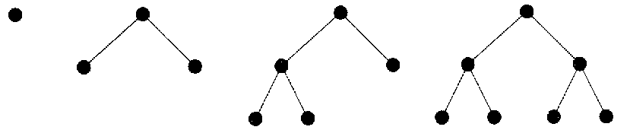
Búsqueda preferente por amplitud (primero a lo ancho).
Avance de la búsqueda en un árbol binario.
Esquemas del árbol de búsqueda después de la expansión de los nodos 0, 1, 2 y 3.

Slide 39
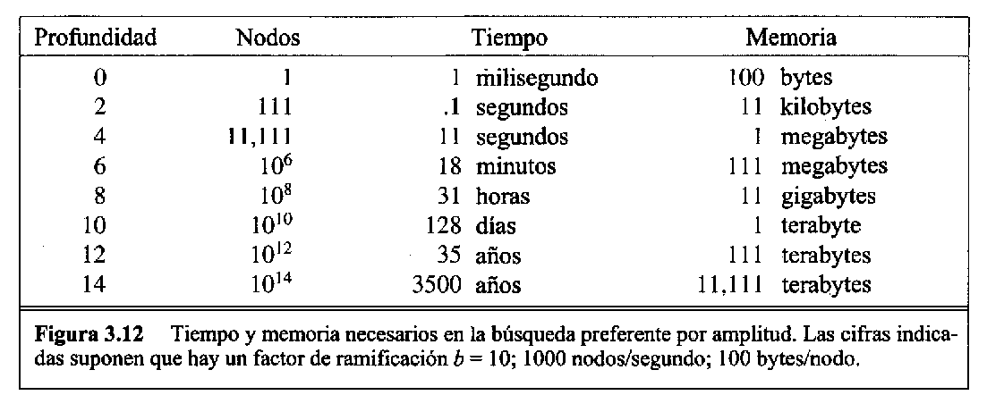
Búsqueda preferente por amplitud (primero a lo ancho).
Aquí el consumo de memoria es un problema muy serio.

Slide 40
Estrategias de Búsqueda sin Información.
Búsqueda de costo uniforme.
Expande siempre el nodo de menor costo.
El costo de ruta asociado a cada nodo n: g(n).
Búsqueda preferente por amplitud (a lo ancho).
Si g (n) = profundidad (n)
Garantiza obtener la solución más barata si el costo de ruta nunca disminuye al avanzar.
g(Sucesor(n)) >= g(n)

Slide 41
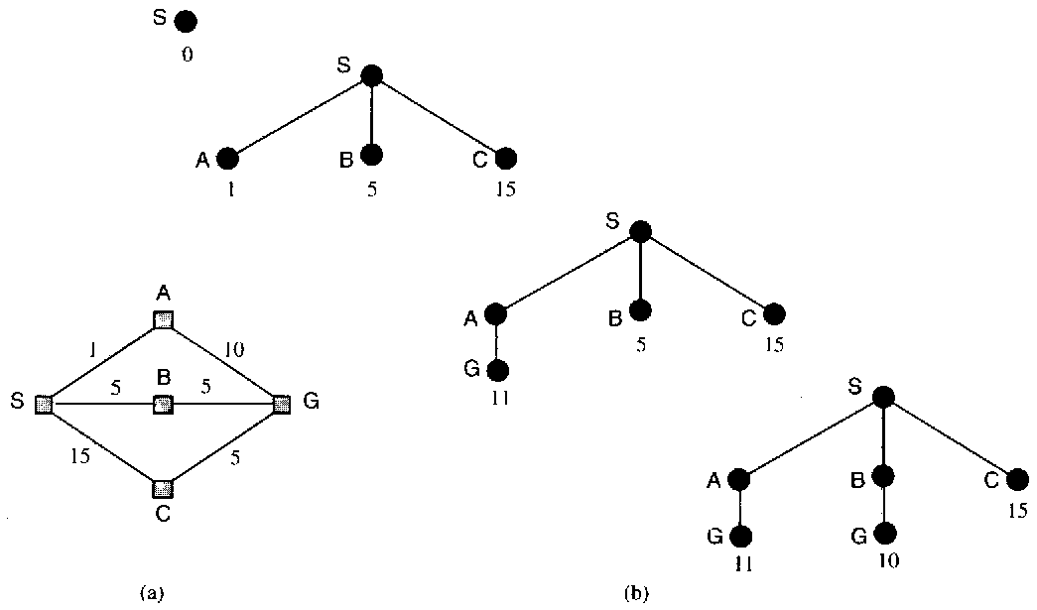
Estrategias de Búsqueda sin Información.
Búsqueda de costo uniforme: Determinación de ruta de S a G.
(b) Progreso de la búsqueda. C/nodo se asocia a su g(n).
Meta
(a) Espacio de estados con costo de operadores.

Slide 42
Estrategias de Búsqueda sin Información.
Búsqueda de costo uniforme: Conclusiones.
Es completa: Si existe una solución la encontrará.
Es óptima: Encuentra primero la ruta de menor costo, siempre que dicho costo no disminuya al aumentar la profundidad.
Complejidad (espacial y temporal):O(b^{d}), dónde b es el factor de ramificación y d la profundidad de la solución.

Slide 43
Estrategias de Búsqueda sin Información.
Búsqueda preferente por profundidad (primero profundo).
Se expande siempre uno de los nodos que se encuentra en el nivel más profundo.
Sólo cuando un nodo no tiene expansión, se revierte la búsqueda y se expanden nodos de niveles menos profundos.
Se utiliza el algoritmo de BÚSQUEDA GENERAL colocando los NODOS generados al expandir, al comienzo de la LISTA-NODOS.
Sólo debe guardarse la ruta y los nodos no expandidos
Necesita un volumen menor de memoria.

Slide 44
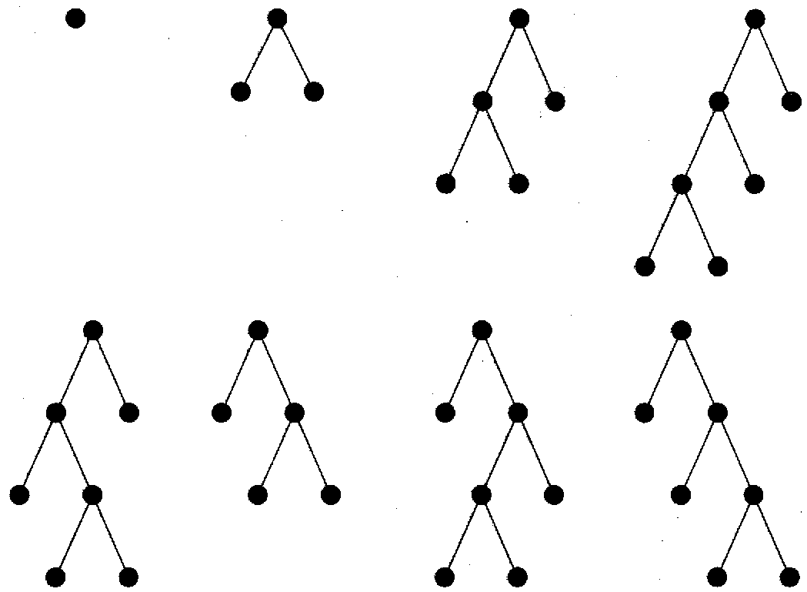
Búsqueda preferente por profundidad en un árbol binario.
Se supone que los nodos de profundidad 3 no tienen sucesores.

Slide 45

Búsqueda Primero en Profundidad

Slide 46
Búsqueda Primero en Profundidad

Slide 47
Búsqueda Primero en Profundidad

Slide 48
Búsqueda Primero en Profundidad

Slide 49
Búsqueda Primero en Profundidad

Slide 50
Búsqueda Primero en Profundidad

Slide 51
Búsqueda Primero en Profundidad

Slide 52
Búsqueda Primero en Profundidad

Slide 53
Búsqueda Primero en Profundidad

Slide 54
Búsqueda preferente por profundidad: conclusiones.
Complejidad espacial → O (b.m), m profundidad máxima del árbol de búsqueda
Complejidad temporal → O (b^{m})
No es óptima → Puede mejorar si hay muchas soluciones.
No es completa → Puede atascarse en bucles o caminos ∞.
No es aconsejable la búsqueda preferente por profundidad, si el árbol es de gran profundidad máxima.

Slide 55
Estrategias de Búsqueda sin Información.
Búsqueda limitada por profundidad.
Se impone un límite máximo a la profundidad de la ruta.
Se elimina la posibilidad de atascamientos de la BPP.
Se utiliza el algoritmo de BÚSQUEDA GENERAL colocando los NODOS generados al expandir, al comienzo de la LISTA-NODOS.
Se incluyen operadores que garanticen la vuelta atrás cuando se ha alcanzado el límite.

Slide 56
Búsqueda limitada por profundidad: Conclusiones.
Complejidad espacial → O (b.l)
Complejidad temporal → O (b^{l})
No es óptima → No garantiza encontrar la mejor solución.
Es completa → Si se elige el límite adecuado para el problema.
Si el límite es demasiado pequeño no puede garantizarse completitud. Es aconsejable en problemas donde se tenga idea de un límite razonable (como ir de Arad a Bucarest).

Slide 57
Estrategias de Búsqueda sin Información.
Búsqueda por profundización iterativa.
Propone probar todos los límites de profundidad, o sea, l = 0, 1, 2, 3, ....
Esquiva el problema de elegir un límite adecuado.
Combina ventajas de dos búsquedas anteriores:
Búsqueda primero profundo → menor consumo de memoria.
Búsqueda a lo ancho → completa y óptima.

Slide 58
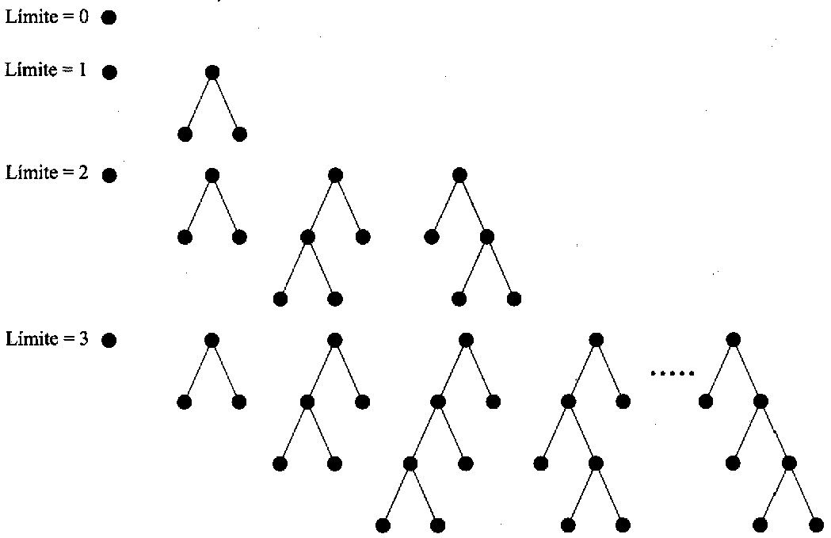
Búsqueda por profundización iterativa en un árbol binario.
Cuatro iteraciones de la búsqueda.

Slide 59
Búsqueda por profundización iterativa: Conclusiones.
Complejidad espacial → O (b.d)
Complejidad temporal → O (b^{d})
Es óptima y completa
Los nodos de niveles altos se expanden varias veces. Para b = 10 y d = 5 hay un exceso del 11% respecto a la búsqueda limitada en profundidad.
Desventaja
Es aconsejable en espacios grandes dónde se ignora la profundidad de la solución.

Slide 60
Estrategias de Búsqueda sin Información.
Búsqueda bidireccional.
Es una búsqueda simultánea que avanza desde el estado inicial y retrocede desde la meta, y se detiene cuando se encuentran.
Como la solución estará a O(b^{d/2}) pasos (d profundidad de la solución), puede ser muy buena, pero hay problemas a resolver:
Se debe conocer explícitamente cuáles son los estados meta Ajedrez: cuáles son los predecesores de la meta de jaque mate?
Se debe contar con operadores que permitan retroceder desde la meta: con operadores reversibles no hay problema.
Se debe tener una forma eficiente de verificar si los nodos nuevos están en la otra mitad de la búsqueda.

Slide 61
Búsqueda bidireccional
Estado inicial
EstadoFinal

Slide 62
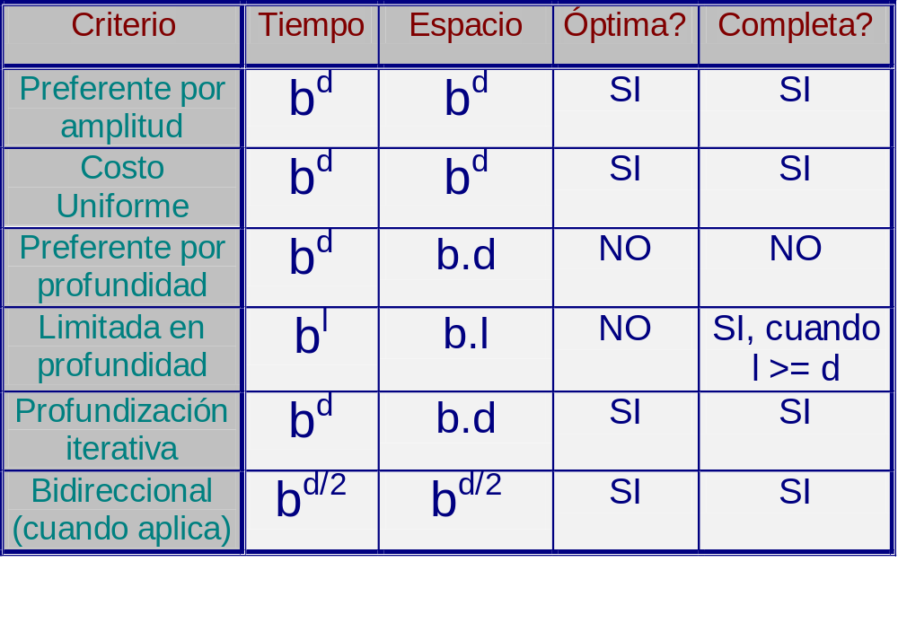
Comparación de las estrategias de búsqueda.

Slide 63
El problema de los estados repetidos.
Cómo se evita expandir estados que ya se expandieron en otra ruta?
En algunos problemas se llega a un estado de una sola forma, y por ende es imposible repetir.
Cuando los operadores son reversibles, entonces pueden obtenerse árboles infinitos (misioneros y caníbales, rutas).
Evitar las repeticiones disminuye sensiblemente el costo de la búsqueda:
1. Los árboles infinitos pueden volverse finitos.
2. En árboles finitos la reducción es muy importante.

Slide 64
El problema de los estados repetidos.
Formas de evitar los estados repetidos:
Costo
Eficiencia
1. No regresar al estado del que acaba de llegar. Sucesor (n) distinto a Padre (n).
2. No generar rutas que tengan ciclos. Sucesor(n) distinto a Ancestro(n).
3. No generar ningún estado que se haya generado alguna vez.
-
+
Hay un compromiso entre el costo de almacenar y verificar y el costo de la búsqueda adicional a realizar.

Slide 65
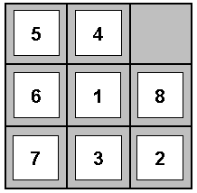
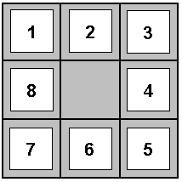
Ejemplo - el juego de las 8 fichas
Estados?
Operadores?
Test de Meta?
Costo de Ruta?

Slide 66
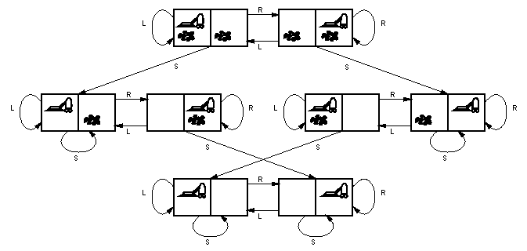
Ejemplo: el espacio del mundo de la aspiradora
Estados?
Operadores?
Test de meta?
Costo de trayectoria?

Slide 67
Bibliografía
1. Inteligencia Artificial. Un enfoque moderno – Norvig & Russell – Prentice Hall 1995. (cap 3)
2. Inteligencia Artificial - Elaine Rich – Kevin Knight – 2ª edición - Mc Graw Hill 1994. (cap 2)

